Slide 1
Winter Workshop Arduino I/O – Week 2
한림대학교 융합전공
김승찬
2018/1/30
Notes:
717006

Slide 2
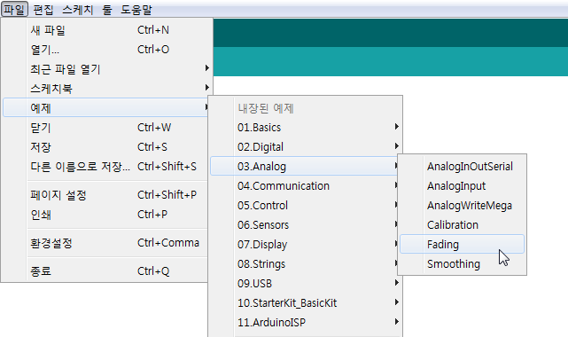
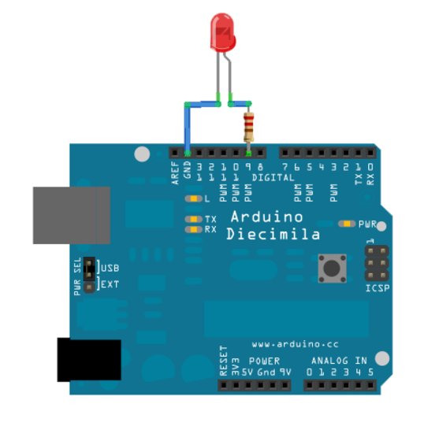
Fading LED example

Slide 3
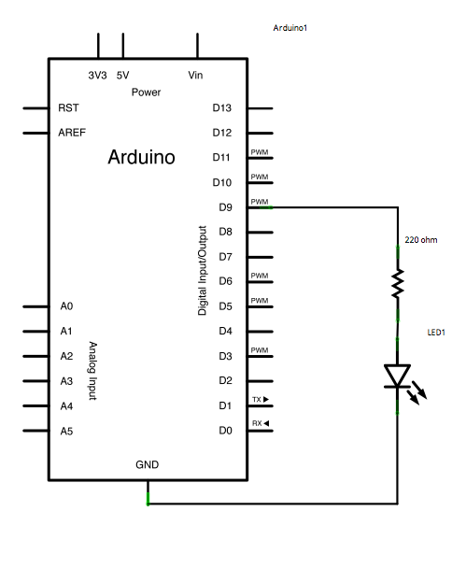
Schematic

Slide 4
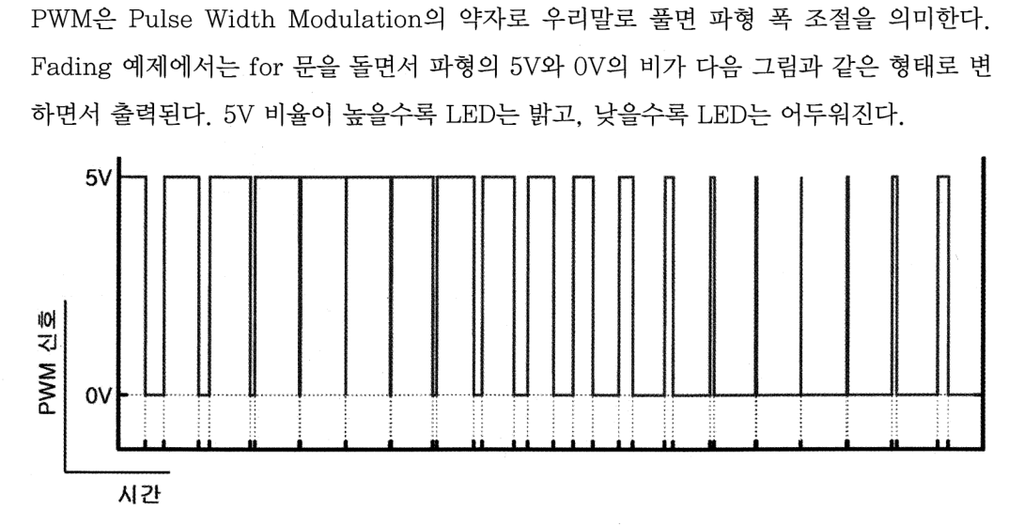
PWM – Pulse Width Modulation
아두이노로 만드는 사물인터넷-무한상상-DIY

Slide 5
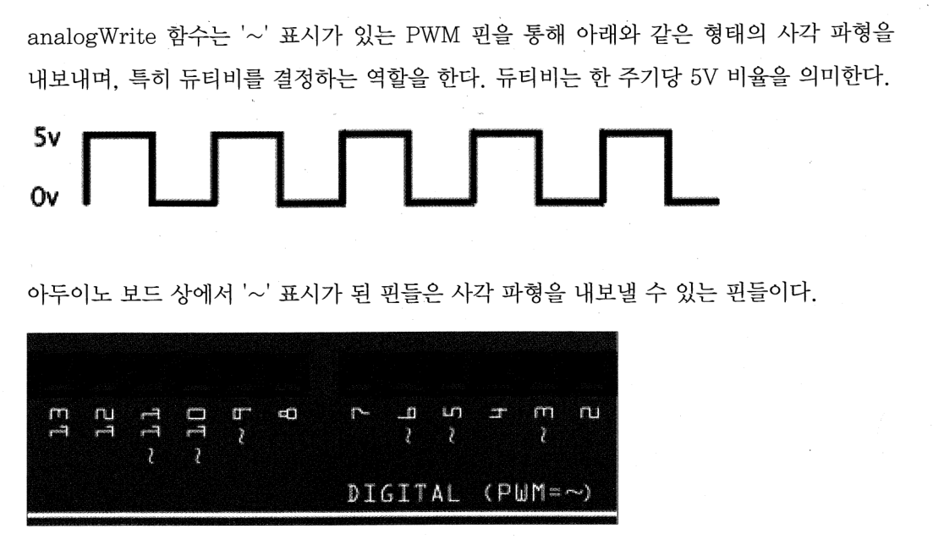
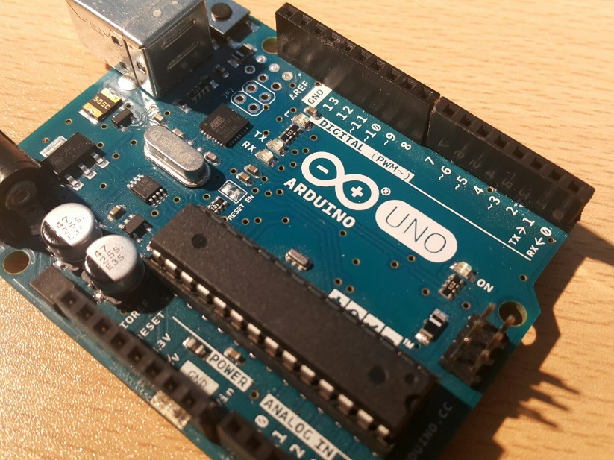

Slide 6
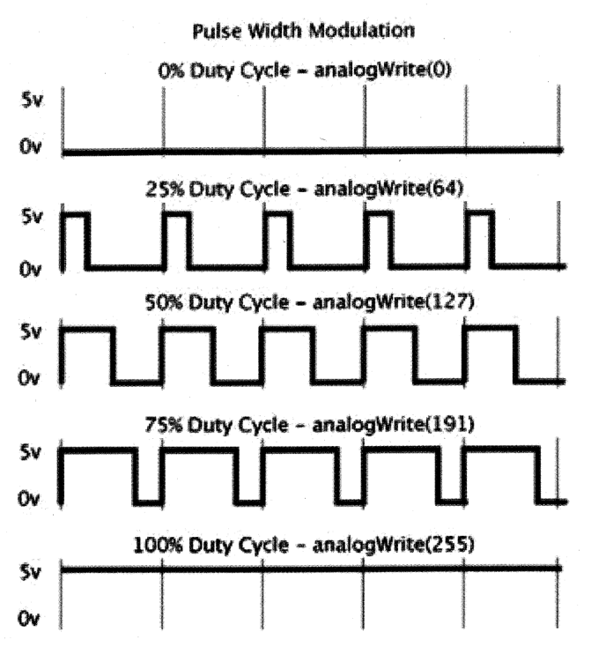
듀티비 조절을 통한 파형 조절의 예

Slide 7

?
컴퓨터(키보드)로 밝기를 제어하려면?
Serial Communication

Slide 8
감사합니다

